Slide 1
Mulheres na
Astronomia e Astrofísica
Centro de Divulgação da Astronomia Observatório Dietrich Schiel
Palestrante: Camila Beli

Slide 2
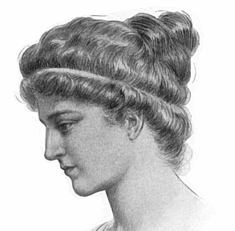
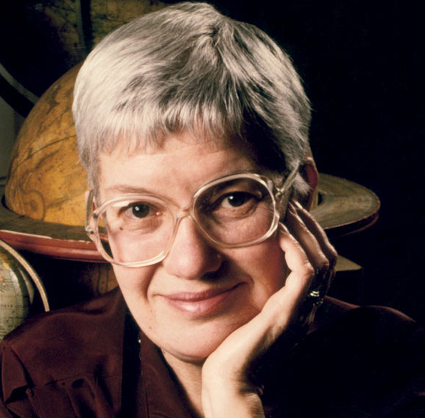
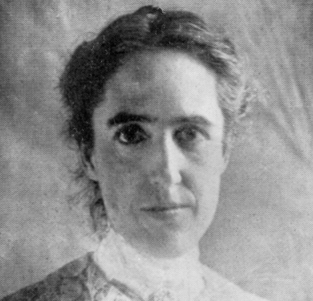
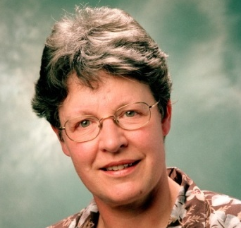
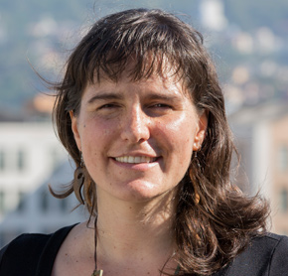
Projeto
“Divulgação de modelos
femininos para atingir a igualdade de gênero na ciência: as mulheres na astronomia e astrofísica como parte das atividades de extensão do CDCC”.
Criação de vídeo sobre mulheres
na astronomia e astrofísica para
divulgação na internet e exibição no observatório.
Elaboração de exposição sobre o
tema nas escolas de São Carlos.
blablablabla
blablablabla

Slide 3
Motivação
.
Meninas a partir dos 6 anos são
menos prováveis que os meninos de acreditar que pessoas do seu gênero são “muito, muito inteligentes”^{[1]}.
A probabilidade de estudantes do sexo
feminino de graduar-se com um grau de Bacharel, Mestre e Doutor em campos relacionados com a ciência são 18%, 8% e 2%, respectivamente, enquanto as percentagens de alunos do sexo masculino são 37 %, 18% e 6%^{[2]}.
Em 2003, mulheres obtiveram 46% dos
bacharelados em e 26% dos doutorados em astronomia^{[2]}

Slide 4
Motivação
"Esta é uma batalha para as mulheres jovens. Há trinta anos nós pensamos que a batalha iria acabar logo, mas a igualdade de gênero é tão evasiva como a matéria escura".
Vera Rubin
blablablabla
blablablabla

Slide 5
Alguns exemplos....

Slide 6
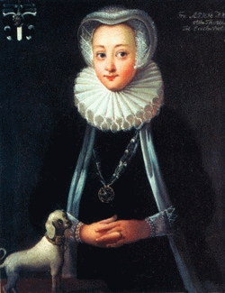
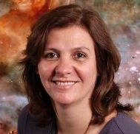
Sophia Brahe (1556-1643)
Astrônoma autodidata;
Seu trabalho se tornou a base para as
previsões da órbita planetária moderna.
Aos 16 anos, ajudou com as
observações que lhes permitiram descobrir uma nova estrela na constelação Cassiopeia
Sophie é considerada uma das
primeiras pesquisadoras e escritoras da Dinamarca e Escandinávia.
blablablabla
blablablabla

Slide 7
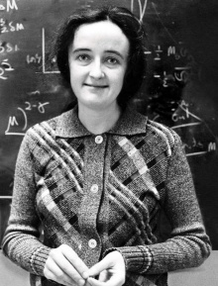
Beatrice M. Tinsley (1941-1981)
Fez estudos teóricos de fundamental
importância para o entendimento de como as galáxias mudam e evoluem no tempo;
Foi a primeira mulher a se tornar
professora de astronomia na Universidade de Yale (EUA).
blablablabla
blablablabla

Slide 8
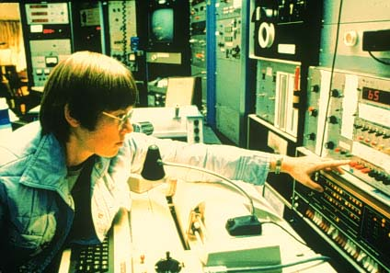
Sandra Faber (1944-)
Durante sua graduação descobriu
um método para determinação de distâncias entre galáxias chamado relação de Faber-Jackson;
Foi principal pesquisadora da
Equipe Nuker, que usou o Telescópio espacial Hubble para vasculhar por buracos negros supermaciços no centro de galáxias;
Foi a responsável por diagnosticar a
um defeito da lente primária do telescópio espacial Hubble.
blablablabla
blablablabla

Slide 9
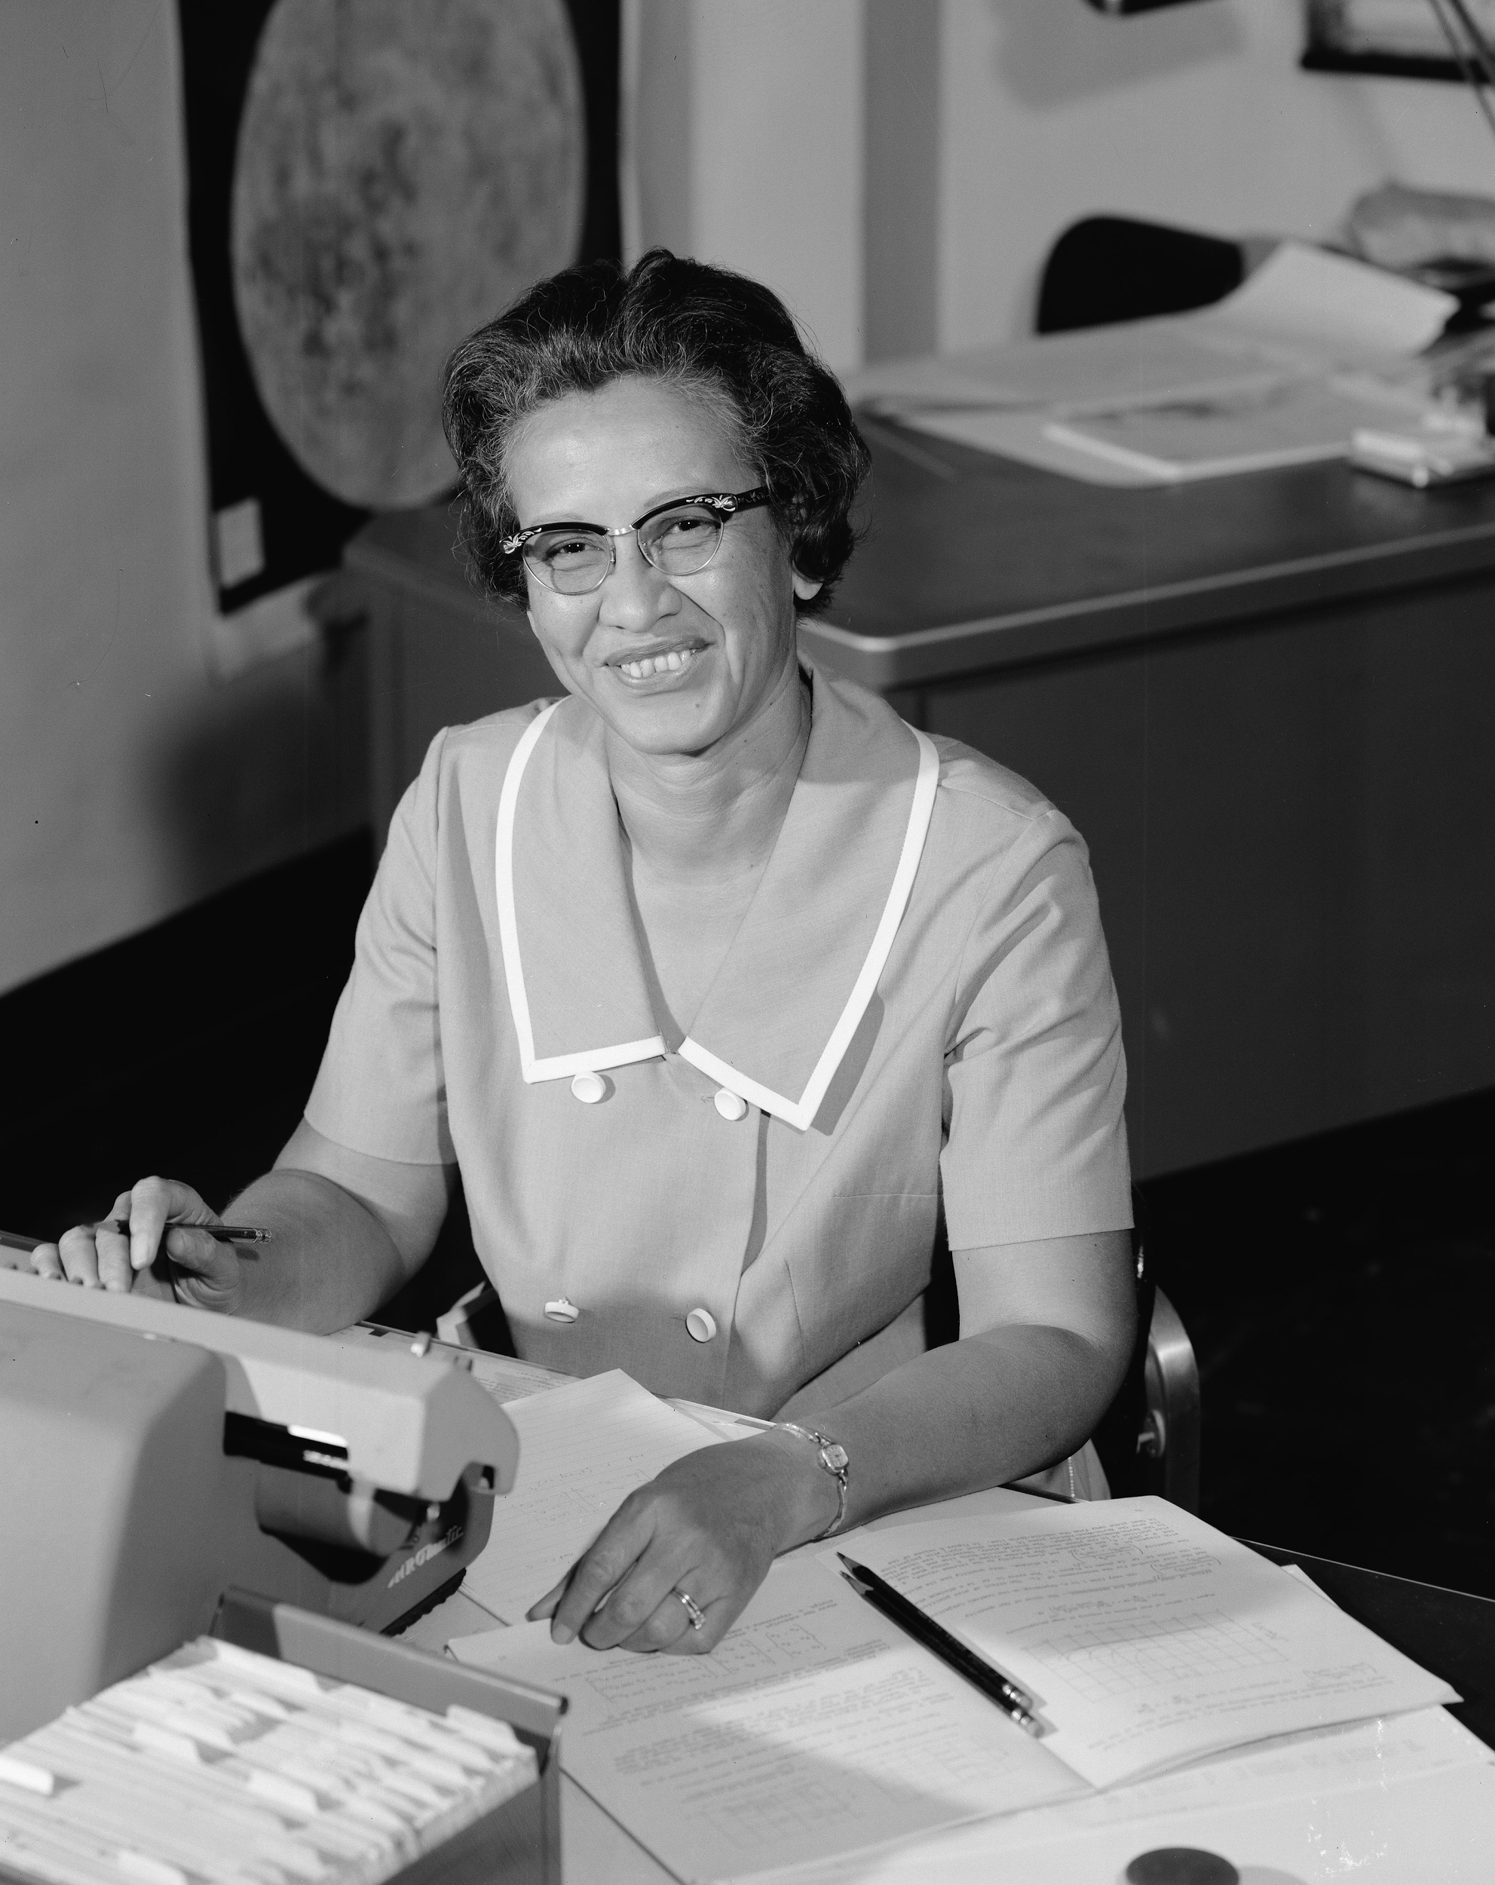
Khaterine Johnson (1918-)
Física, cientista espacial e matemática
estadunidense.
Ela deu contribuições fundamentais
para a aeronáutica e exploração espacial dos Estados Unidos, em especial em aplicações da computação na NASA.
Calculava as trajetórias, janelas de lançamento e caminhos de
retorno de emergência para muitos voos de Projeto Mercury, incluindo as primeiras missões da NASA de John Glenn, Alan Shepard, o voo da Apollo 11, em 1969, à Lua .
blablablabla
blablablabla

Slide 10
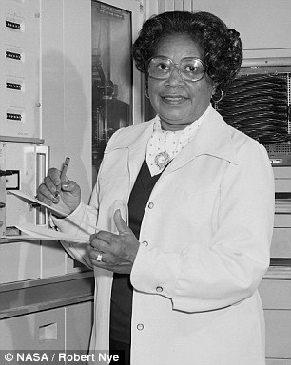
Mary Jackson (1921-2005)
Matemática e engenheira espacial da Nasa;
Trabalhou como computadora;
Foi a primeira engenheira negra da Nasa;
A história de Mary Jackson e Khaterine Johnson foi levada ao cinema através do filme Estrelas Além do Tempo (Hidden Figures, em inglês)
blablablabla
blablablabla

Slide 11
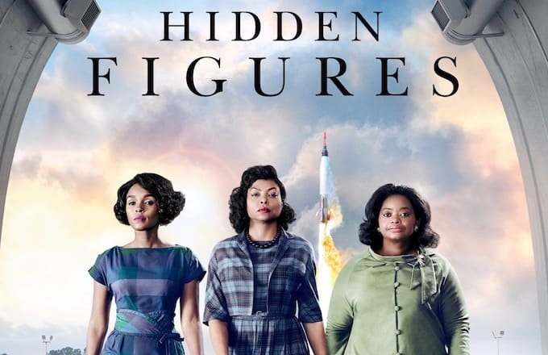

Slide 12
Vídeo:
“As Mulheres na Astronomia e Astrofísica”

Slide 13
Obrigada
pela atenção

Slide 14
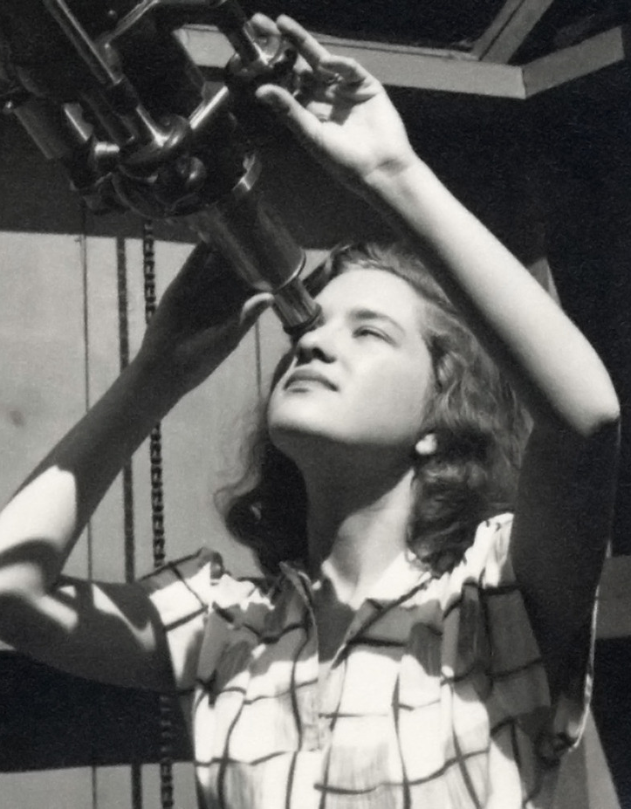
Referências
[1] Gender stereotypes about intellectual ability emerge early and influence children’s interests, Lin Bian, Sarah-Jane Leslie, Andrei Cimpian;
[2] http://www.un.org;
[3] Women in Physics and Astronomy, Rachel Ivie and Kim Nies Ray;
blablablabla
blablablabla

